Slide 1
iFrat

Slide 2
iFrat
SMS hotline: 079 512 12 92

Slide 3
iFrat
JUKEBOX
- VIDEO -
ENTRATE NEL MIO BLOG
L‘UNO DELL‘ALTRO
- LIVE -
DAI CI SEI
LA GIUSTA DIREZIONE
MAI SOLI
YOUR LOVE IS IN ME
PADRE
SE SIAMO UNITI

Slide 4
iFrat
CALCOLATRICE

Slide 6
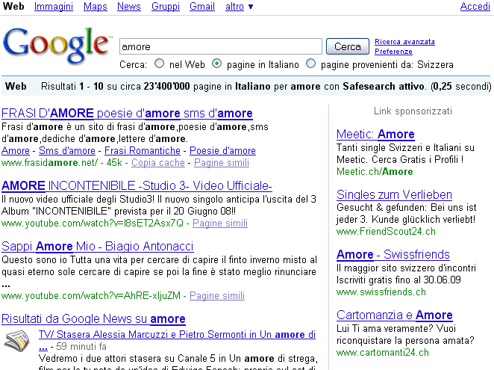

Slide 7
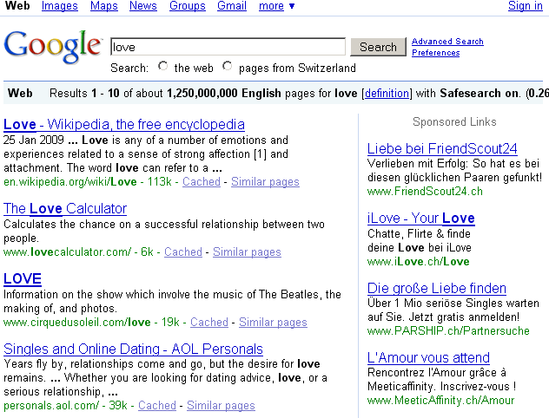

Slide 8
iFrat
CALCOLATRICE

Slide 9
iFrat
CALCOLATRICE
+ amore per tutti = + gioia
Notes:
++++
Esperienza Bernat

Slide 10
iFrat
CALCOLATRICE
amare x primo = amore moltiplicato
Notes:
xxxxx
Esperienza di Bethiana

Slide 11
iFrat
CALCOLATRICE
- dolore ÷ tutti = gioia
Notes:
----
Esperienza Marcos

Slide 12
iFrat
CALCOLATRICE
se uno fa 1% = Dio fa 99%
Notes:
%%%%
Esperienza Perla

Slide 13
iFrat
CALCULATRICE
÷ quello che ho e quello che sono = libertà
Notes:
////
Esperienza Geison

Slide 14
iFrat
Notes:
processing

Slide 15
Notes:
rotating

Slide 16
Notes:
processing

Slide 17
WebTV
„Entrate nel moi blog“
Genverde
„L’uno dell’altro“
Genrosso
iFrat

Slide 18
iFrat

Slide 19
Notes:
Video „entrate nel mio blog“ francese

Slide 20
Internet
http://www.ifrat.ch/ifratblog-home.ch
iFrat

Slide 21
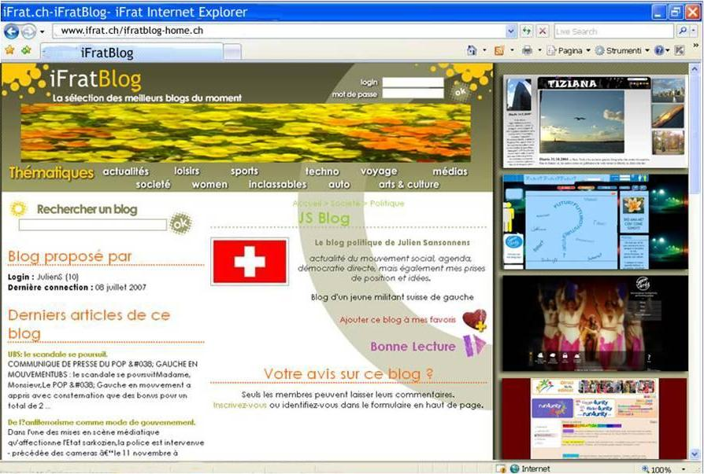

Slide 22
iFrat
contatto SMS: 079 512 12 92
Possibilità per porre domande …
e ricevere risposte.

Slide 23
Internet
iFrat

Slide 24
iFrat
Memoria
Risorse del sistema
Parametri avvanzati

Slide 25
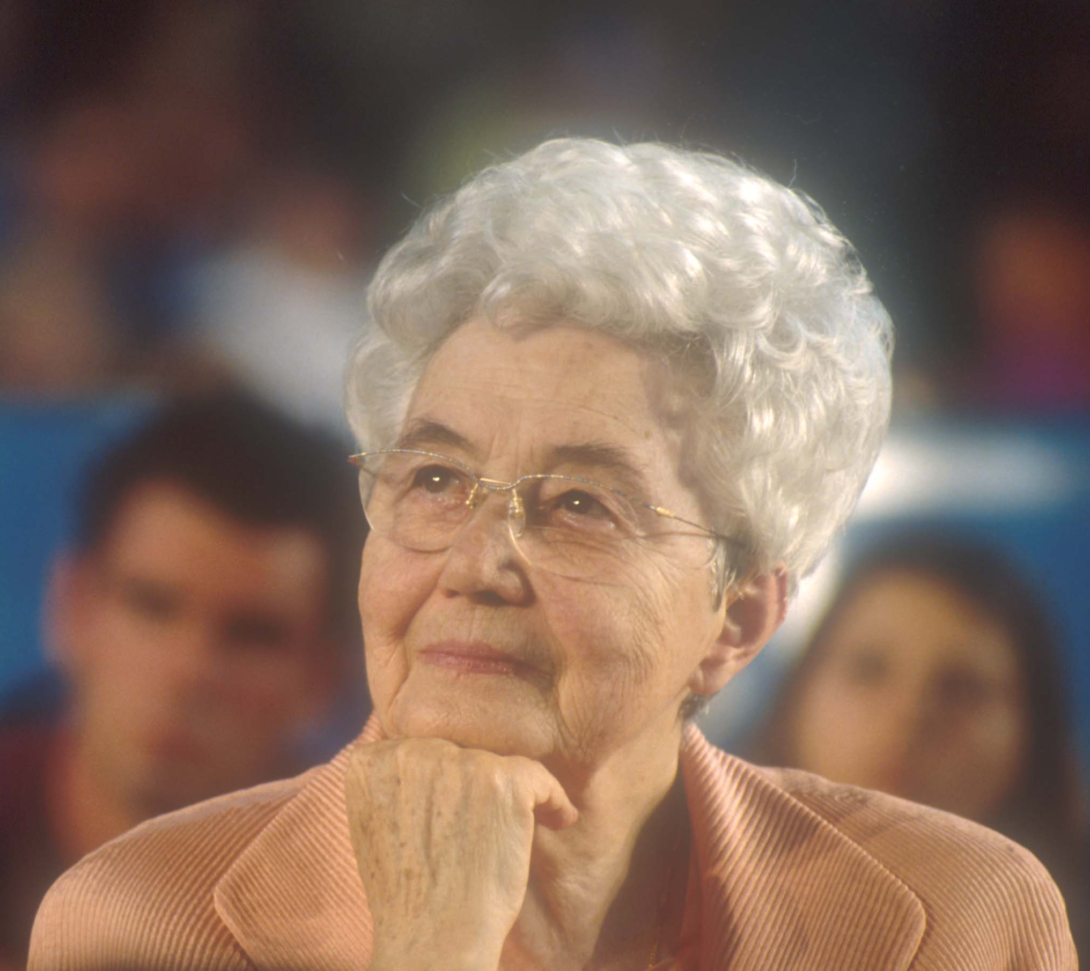
iFrat
?
K
G

